Slide 1
Makroekonomie 3+2, NPMABMI Úvod
Manažerská informatika
Ing. Kamila Turečková, Ph.D.

Slide 2
Okruhy z makroekonomické části pro SZZ programu Manažerská informatika
14. Hodnocení účinnosti hospodářské politiky prizmatem modelu IS-LM.
15. Model IS-ELM, hodnocení účinnosti hospodářská politiky v modelu IS-ELM.
16. Hospodářská politika v modelu IS-LM-BP v podmínkách různých systémů měnových kurzů, platební bilance a její kategorie.
17. Hospodářská politika v modelu AS-AD, krátkodobé a dlouhodobé efekty fiskální politiky a monetární politiky.
18. Inflace a nezaměstnanost a jejich vzájemný vztah.
19. Hospodářský cyklus a teorie konjunktury.
20. Teorie racionálních očekávání a její implikace pro tvůrce hospodářské politiky.

Slide 3
Studijní literatura
Základní:
ŠEVELA, M. Makroekonomie II. Středně pokročilý kurz. Brno: Mendelova univerzita, 2012. ISBN 978-80-7375-609-3.
CAHLÍK, T., HLAVÁČEK, M., SEIDLER, J. Makroekonomie. Praha: Karolinum, 2010. ISBN 978-80-246-1906-4.
SOUKUP, J. A KOL. Makroekonomie: moderní přístup. Praha: Management Press, 2010. ISBN 978-80-7261-219-2.
HOLMAN, R. Makroekonomie: středně pokročilý kurz. Praha: C.H.Beck, 2010. ISBN 978-80-7179-861-3.
MACH, M. Makroekonomie II. Pro magisterské (inženýrské) studium. 1. a 2. část. Slaný: Melandrium, 2002. ISBN 80-86175-18-9.
Doporučená:
WAWROSZ, P., HEISSLER, H., MACH, P. Reálie v makroekonomii: odborné texty, mediální reflexe, praktické analýzy. Praha: Wolters Kluwer Česká republika, 2012. ISBN 978-80-7357-848-0.
JONES, CH. I. Macroeconomics. New York: W. W. Norton & Company, 2011. ISBN 978-0-393-93423-6.
HALL, R. E., PAPELL, D. H. Macroeconomics: Economic Growth, Fluctuations And Policy. New York: W. W. Norton & Company, 2011. ISBN 978-0-393-97515-4.
MANSOOR, M. Makroekonomie v praxi. Praha: Wolters Kluwer Česká republika, 2010. ISBN 978-80-7357-560-1.
Studijní opora Makroekonomie, viz Public

Slide 4
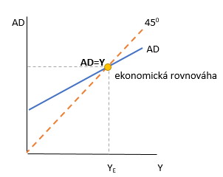
Makroekonomie 3+2, NPMABMI Model důchod-výdaje opakování
1/8
Manažerská informatika
Ing. Kamila Turečková, Ph.D.

Slide 5
Teoretický vstup k modelu důchod-výdaje
model pod úhlem 45⁰, model multiplikátoru či jednoduchý keynesiánský model
poptávkově orientovaný statický model, popisuje mechanismus, kterým agregátní výdaje (AE) ovlivňují reálný produkt (důchod; Y)
předpoklady modelu:
cenová hladina je stabilní (reálné veličiny jsou totožné s veličinami nominálními),
ekonomika je uzavřená,
ekonomika se nachází v produkční – recesní mezeře (Y<Y*),
model je krátkodobého charakteru (model nereflektuje stranu nabídky (stranu firem),
úrokové míry jsou konstantní
rovnováha v ekonomice nastává, pokud Y=AD
nerovnováha nastává, pokud se AD≠Y
Y<AD, neplánované zásoby jsou záporné (IU-)
Y>AD, neplánované zásoby jsou kladné (IU+)

Slide 6
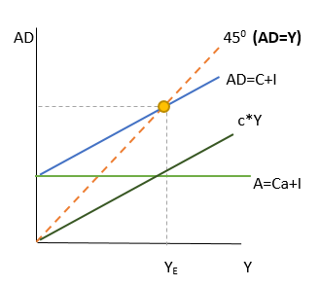
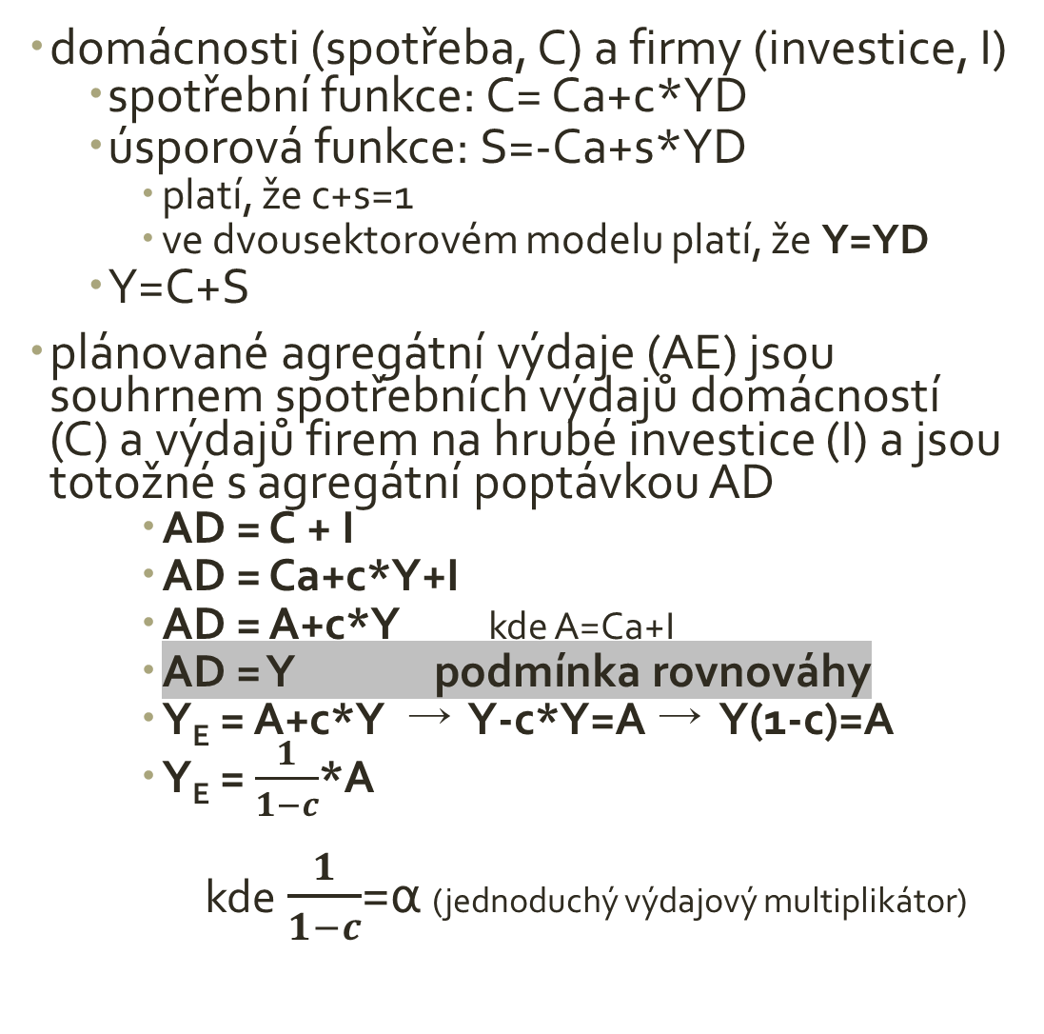
Dvousektorový model
domácnosti (spotřeba, C) a firmy (investice, I)
spotřební funkce: C= Ca+c*YD
úsporová funkce: S=-Ca+s*YD
platí, že c+s=1
ve dvousektorovém modelu platí, že Y=YD
Y=C+S
plánované agregátní výdaje (AE) jsou souhrnem spotřebních výdajů domácností (C) a výdajů firem na hrubé investice (I) a jsou totožné s agregátní poptávkou AD
AD = C + I
AD = Ca+c*Y+I
AD = A+c*Y kde A=Ca+I
AD = Y podmínka rovnováhy
Y_{E} = A+c*Y → Y-c*Y=A → Y(1-c)=A
Y_{E} = $\frac{1}{1−c}$*A
kde $\frac{1}{1−c}$=α (jednoduchý výdajový multiplikátor)

Slide 7
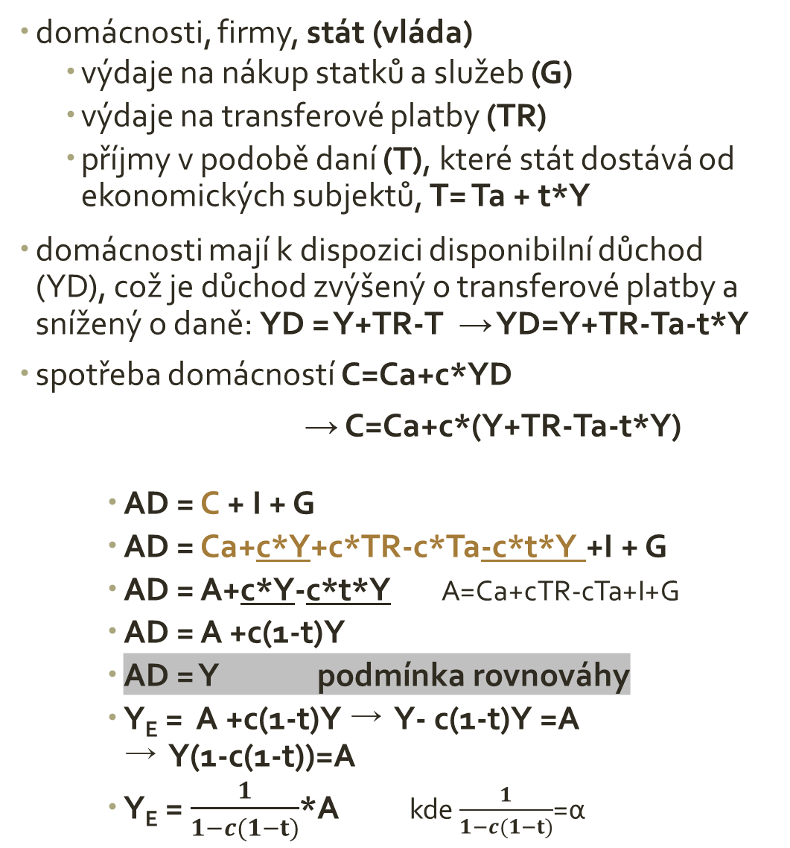
Třísektorový model
domácnosti, firmy, stát (vláda)
výdaje na nákup statků a služeb (G)
výdaje na transferové platby (TR)
příjmy v podobě daní (T), které stát dostává od ekonomických subjektů, T= Ta + t*Y
domácnosti mají k dispozici disponibilní důchod (YD), což je důchod zvýšený o transferové platby a snížený o daně: YD = Y+TR-T → YD=Y+TR-Ta-t*Y
spotřeba domácností C=Ca+c*YD
→ C=Ca+c*(Y+TR-Ta-t*Y)
AD = C + I + G
AD = Ca+c*Y+c*TR-c*Ta-c*t*Y +I + G
AD = A+c*Y-c*t*Y A=Ca+cTR-cTa+I+G
AD = A +c(1-t)Y
AD = Y podmínka rovnováhy
Y_{E} = A +c(1-t)Y → Y- c(1-t)Y =A → Y(1-c(1-t))=A
Y_{E} = $\frac{1}{1−c(1−t)}$*A kde $\frac{1}{1−c(1−t)}$=α

Slide 8
Analýza státního rozpočtu
saldo státního rozpočtu = příjmy – výdaje
BS = T – (G+TR)
BS = Ta + t*Y-G-TR
státní rozpočet může být vyrovnaný (BS=0), přebytkový (BS>0) nebo deficitní (BS<0)
rozlišujeme 3 typy rozpočtů:
běžný rozpočet: BS = Ta + tY-G-TR
jaký je skutečný rozpočet při daném (resp. rovnovážném) důchodu
strukturální rozpočet: BS_{S} = Ta + tY*-G-TR
jaký by mohl být rozpočet, pokud by ekonomika při daných makroekonomických proměnných (T, G, TR) produkovala na úrovni potenciálního produktu
cyklický rozpočet: BS_{C} = BS - BS_{S} = t(Y-Y*)
jak si na tom „stojí“ skutečný rozpočet oproti tomu, jaký by byl v případě potenciálu

Slide 9
Čtyřsektorový model
domácnosti, firmy, stát (vláda), zahraničí (NX)
vývoz, export (EX)
dovoz, import (IM),kdy IM=IMa+m*Y
čistý export: NX=EX-IM → NX=EX-IMa-m*Y
AD = C + I + G + NX
AD = Ca+c*Y+c*TR-c*Ta-c*t*Y+I+G+EX–IMa-m*Y
AD = A+c*Y-c*t*Y-m*Y A=Ca+cTR-cTa+I+G+EX-IMa
AD = A +[c(1-t)-m]Y
AD = Y podmínka rovnováhy
Y_{E}=A+[c(1-t)-m] Y→Y-[c(1-t)-m] Y=A
→Y(1-c(1-t)+m)=A
Y_{E} = $\frac{1}{1−c\left(1−t\right)+m}$*A
$\frac{1}{1−c\left(1−t\right)+m}$=α_{F} jednoduchý výdajový multiplikátor otevřené ekonomiky

Slide 10
Děkuji za pozornost.

